Slide 1

Проект прогулочного участка
«Резиденция Деда Мороза»

Slide 2

Цель: вовлечение родителей в совместную деятельность в триаде: «педагоги-родители-дети» для создания двигательной активности на участке в зимнее время.

Slide 3
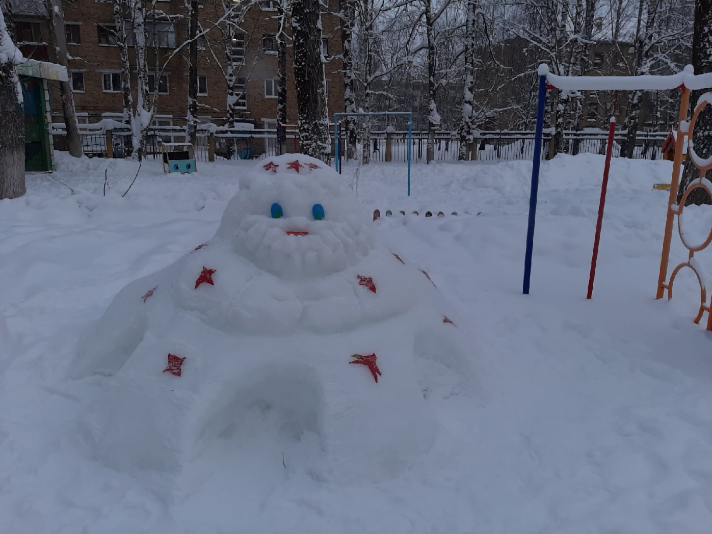
«Дед Мороз-хозяин сказочного снежного городка»
«Метаем, учимся попадать в цель»

Slide 4
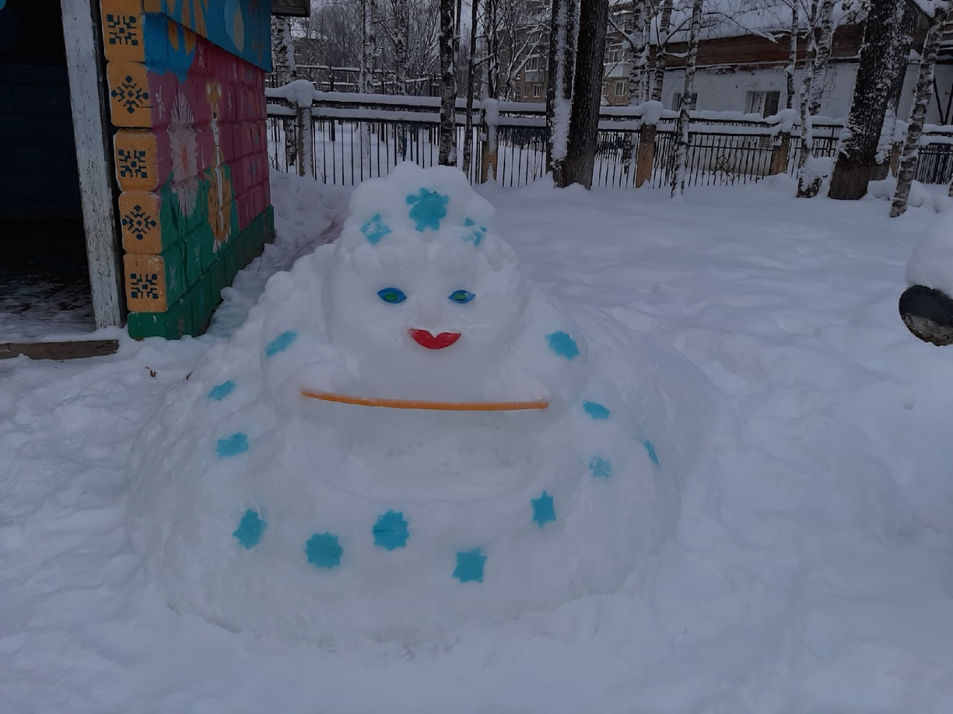
«Сюжетные игры.
Эмоциональный настрой. Метание»
«Снегурочка»

Slide 5
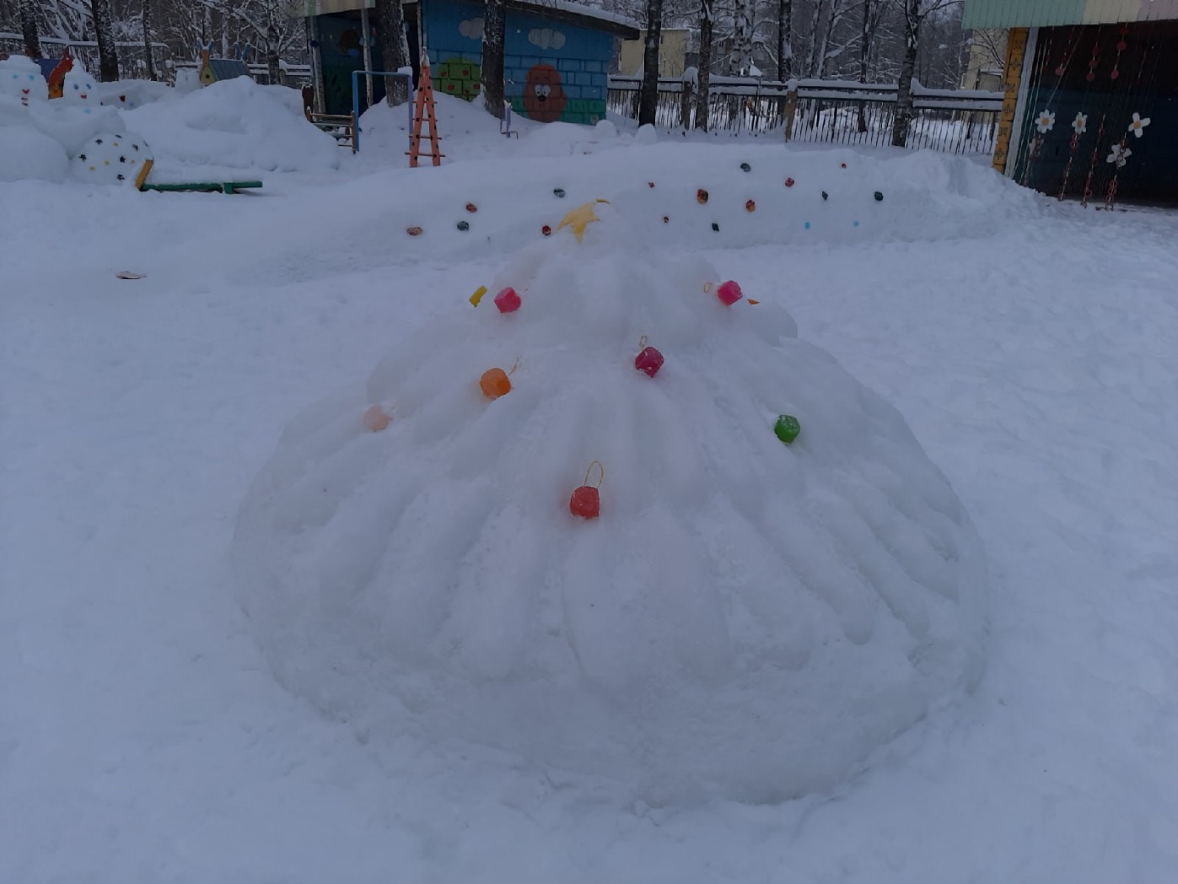
«Хороводы, танцы, песни и игры»
«Елка»
Экспериментирование «Цветные льдинки» (украшаем елку)

Slide 6
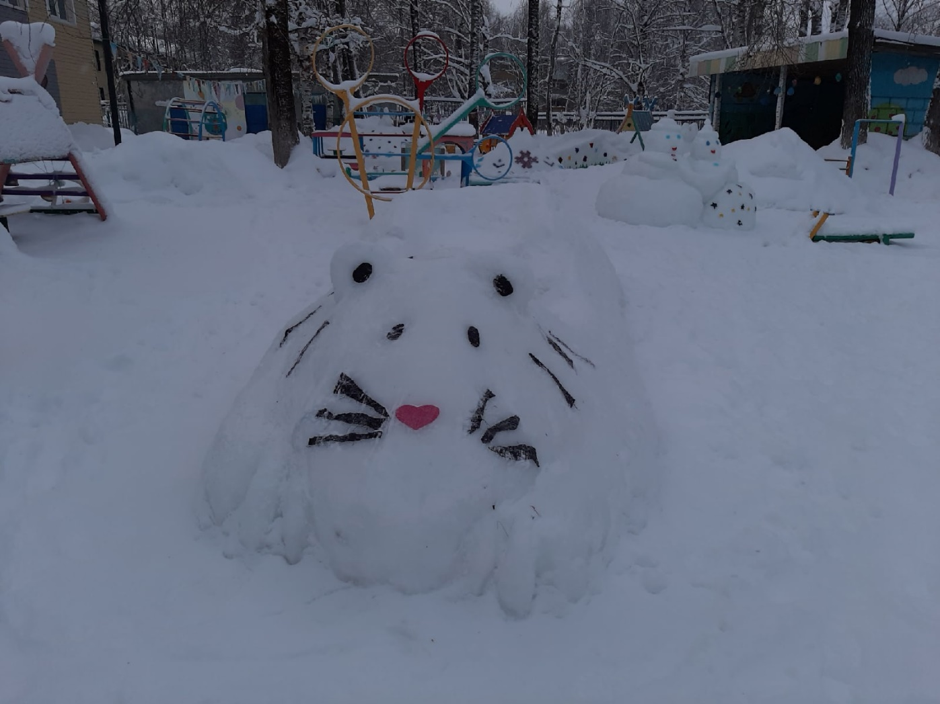
«Лазание и сюжетные игры, место отдыха»
«Символ года - Тигросани»

Slide 7
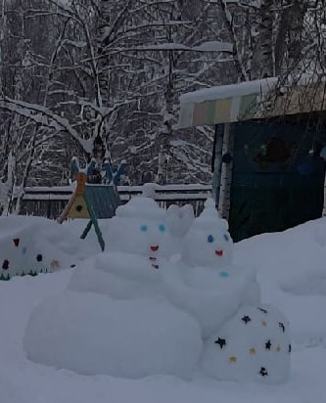
«Снеговики-помощники»
«Место хранения лопаток и ледянок»

Slide 8
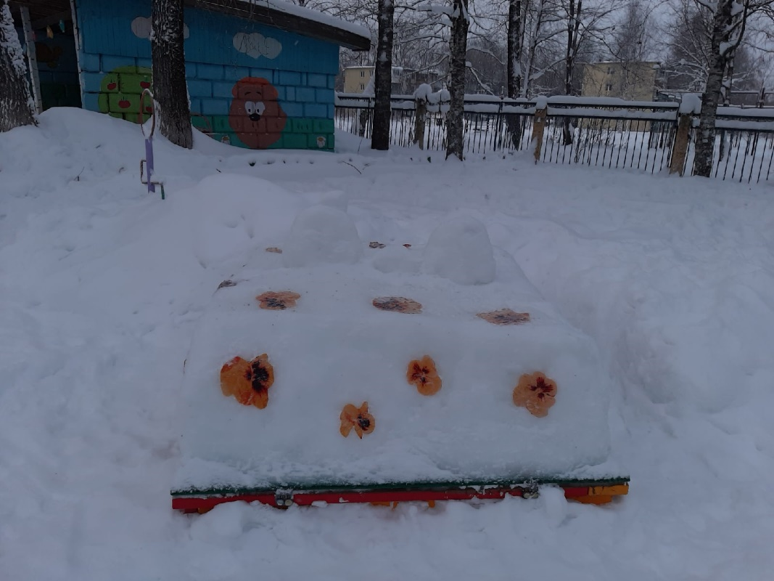
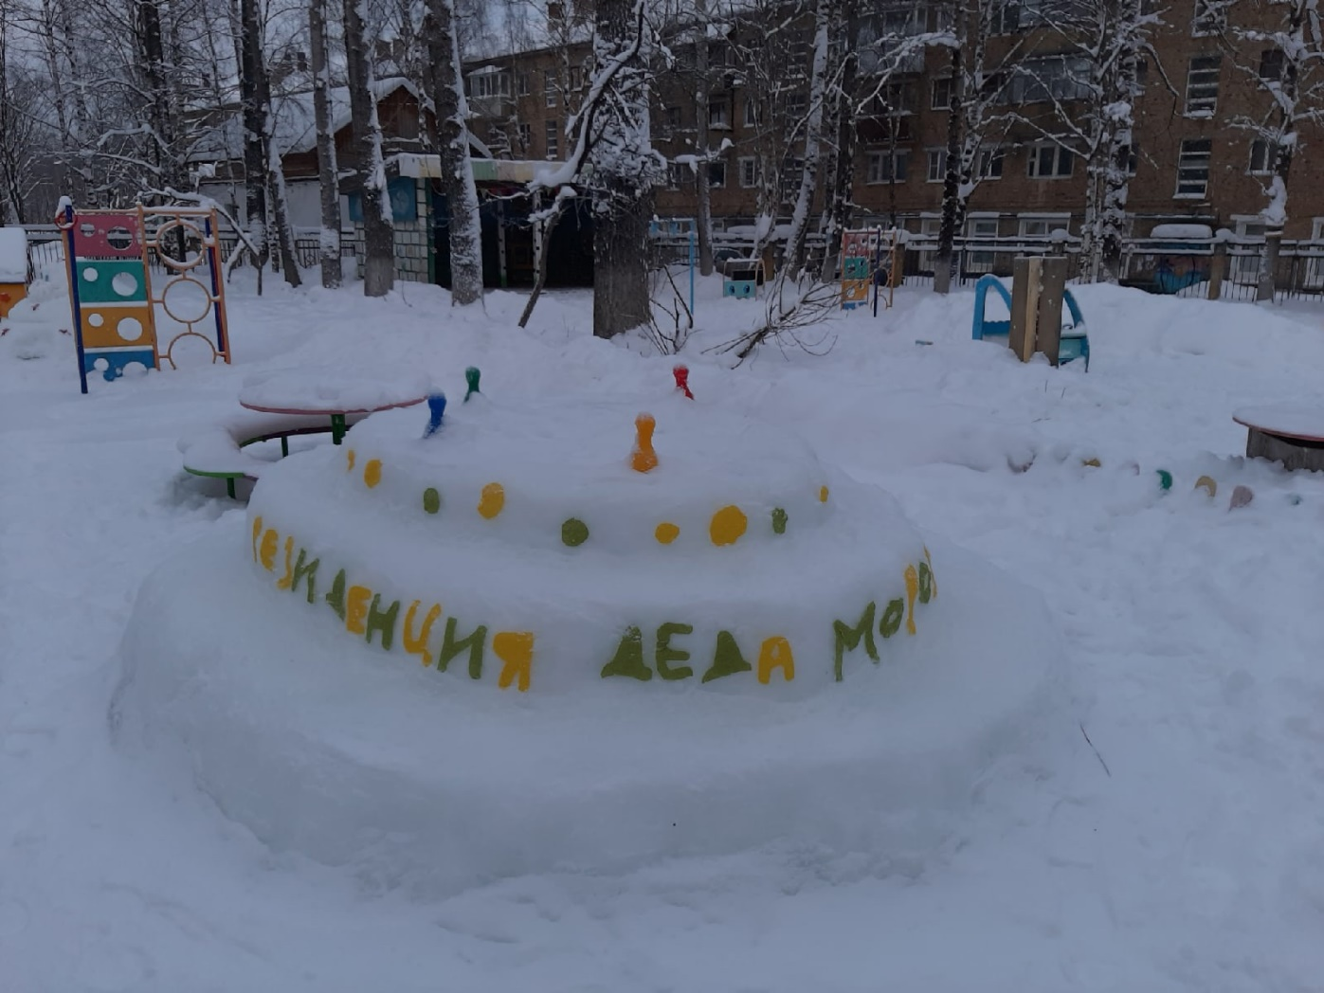
«Лазанье и метание»
«Торт или подарок»

Slide 9
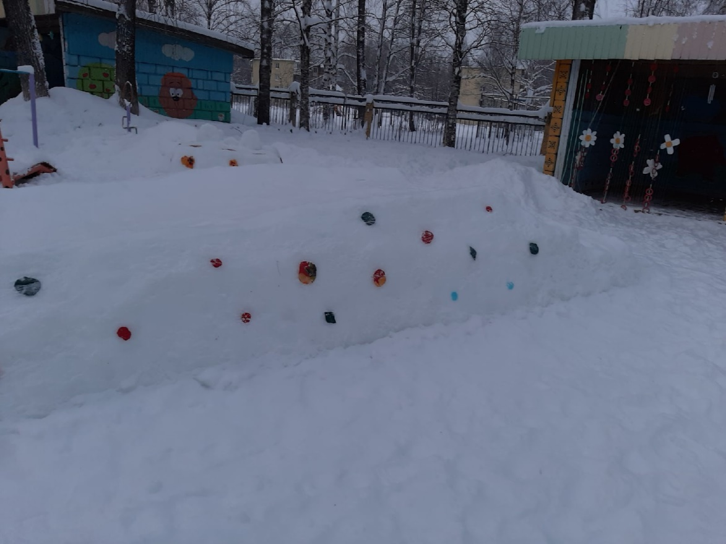
«Горка»
«Катание, развлечение, смех»

